Slide 1
这是我的卧室。 zhè shì Wǒ de wòshì。
This is my bedroom.

Slide 2
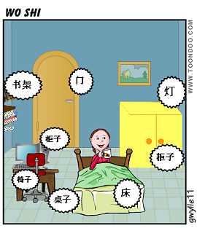
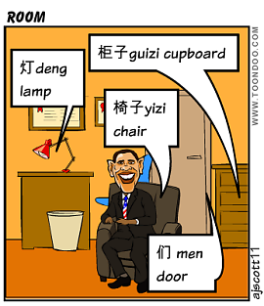

Slide 3
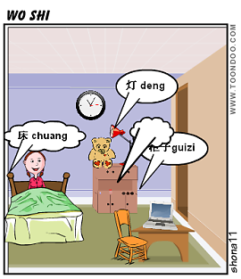
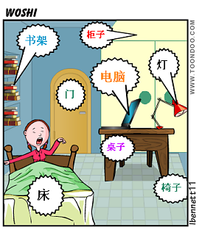

Slide 4
Match up
http://www.classtools.net/mob/quiz_25/_GEXEs.htm
Post it
http://www.classtools.net/widgets/postIt_7/7R65S.htm
Video
http://goanimate.com/go/movie/0ugpeVkRhKC0?utm_source=emailshare&uid=0B98k62qAblE

Slide 5
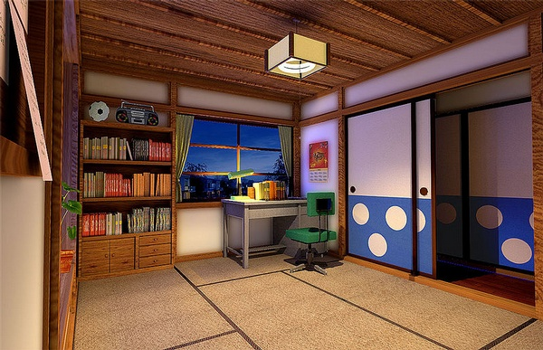

这是我的卧室。
zhè shì Wǒ de wòshì。

Slide 6
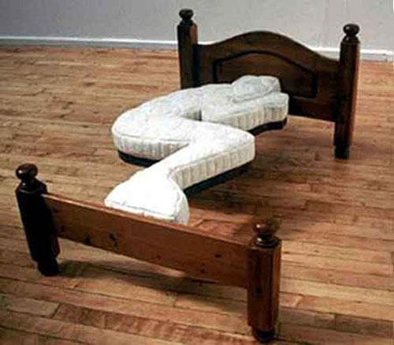
我的卧室里有床。
Wǒ de wòshì lǐ yǒu chuáng

Slide 7
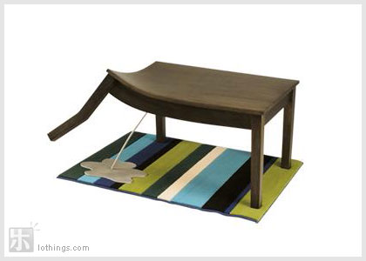
我的卧室里有桌子。
Wǒ de wòshì lǐ yǒu zhuōzi

Slide 8
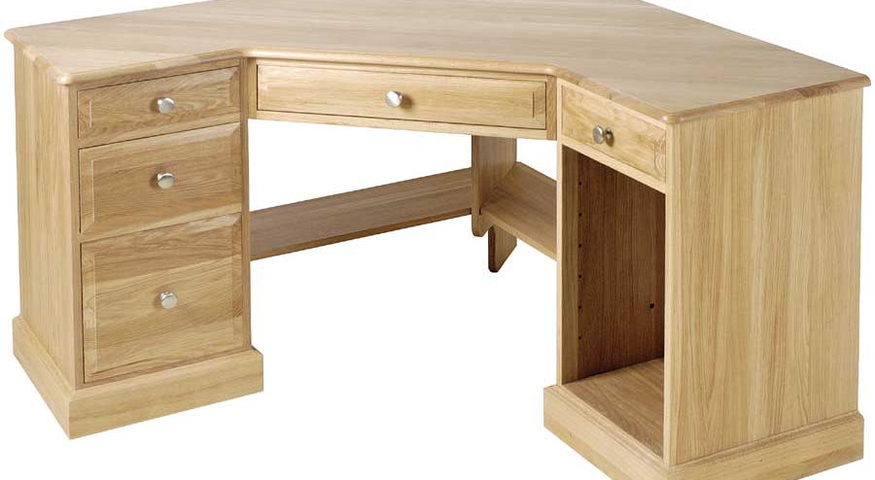
我的卧室里有书桌。
Wǒ de wòshì lǐ yǒu shūzhuō

Slide 9
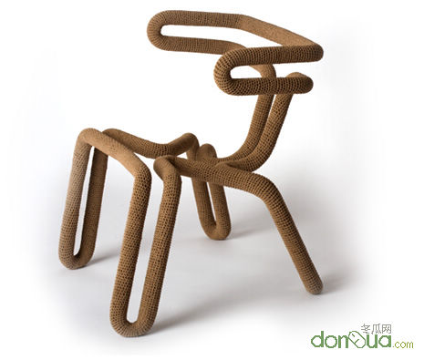
我的卧室里有椅子。
Wǒ de wòshì lǐ yǒu yǐzi

Slide 10
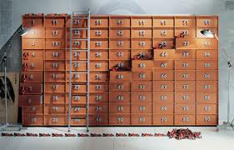
我的卧室里有柜子。
Wǒ de wòshì lǐ yǒu guìzi

Slide 11
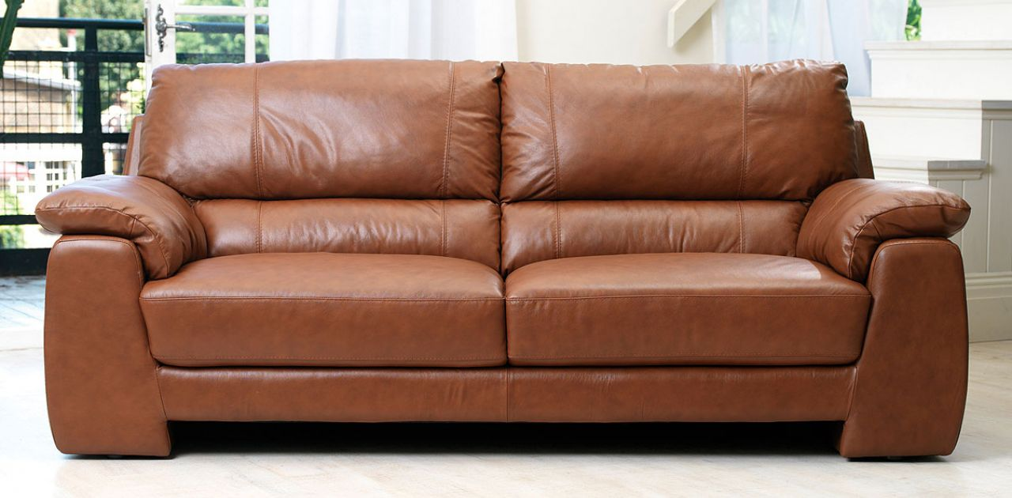
我的卧室里有沙发。
Wǒ de wòshì lǐ yǒu shāfā

Slide 12

卧室
wòshì

Slide 13
床
chuáng

Slide 14
桌子
zhuōzi

Slide 15
书桌
shūzhuō

Slide 16
椅子
yǐzi

Slide 17
柜子
guìzi

Slide 18
沙发
shāfā

Slide 19
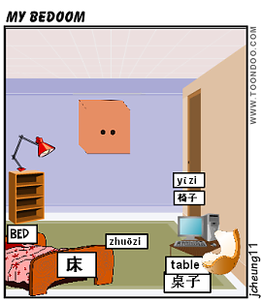

Slide 20
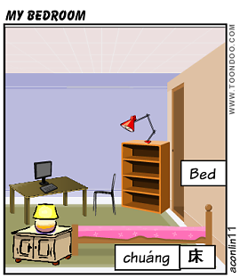
http://www.classtools.net/widgets/fruit_machine_5/fjNyZ.htm

Slide 21
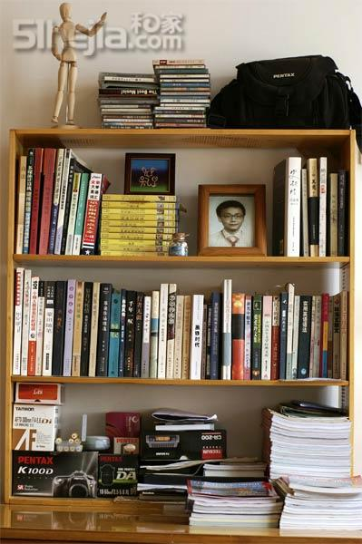
我的卧室里有书架。
Wǒ de wòshì lǐ yǒu shūjià

Slide 22
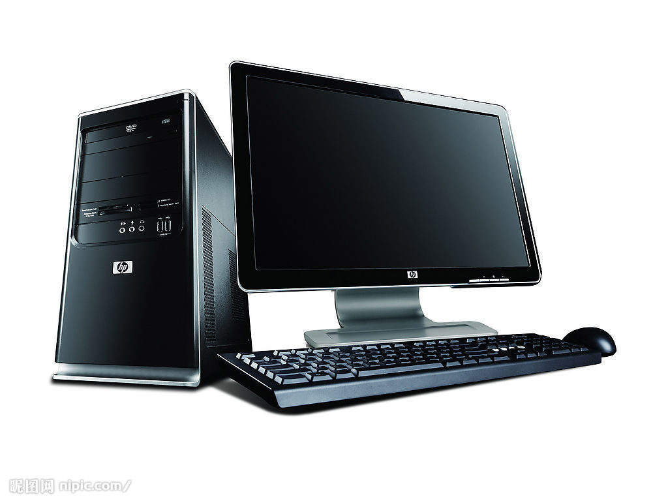
我的卧室里有电脑。
Wǒ de wòshì lǐ yǒu diànnǎo

Slide 23
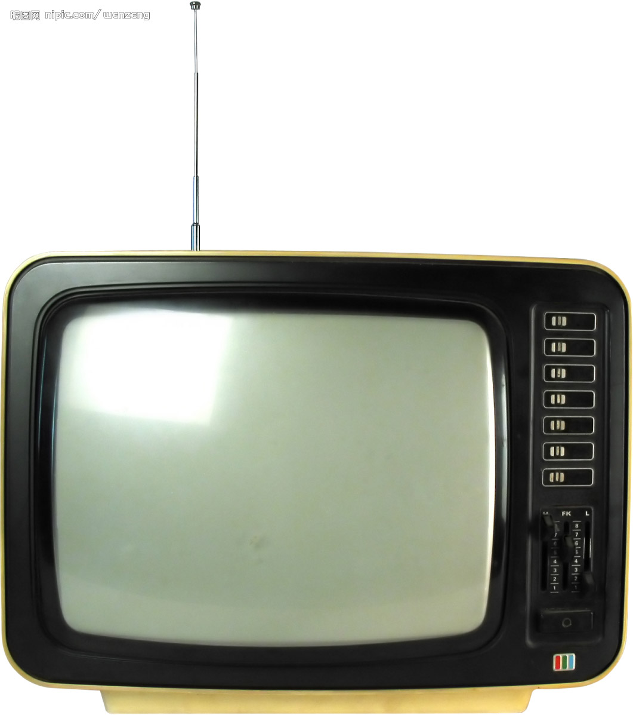
我的卧室里有电视。
Wǒ de wòshì lǐ yǒu diànshì

Slide 24
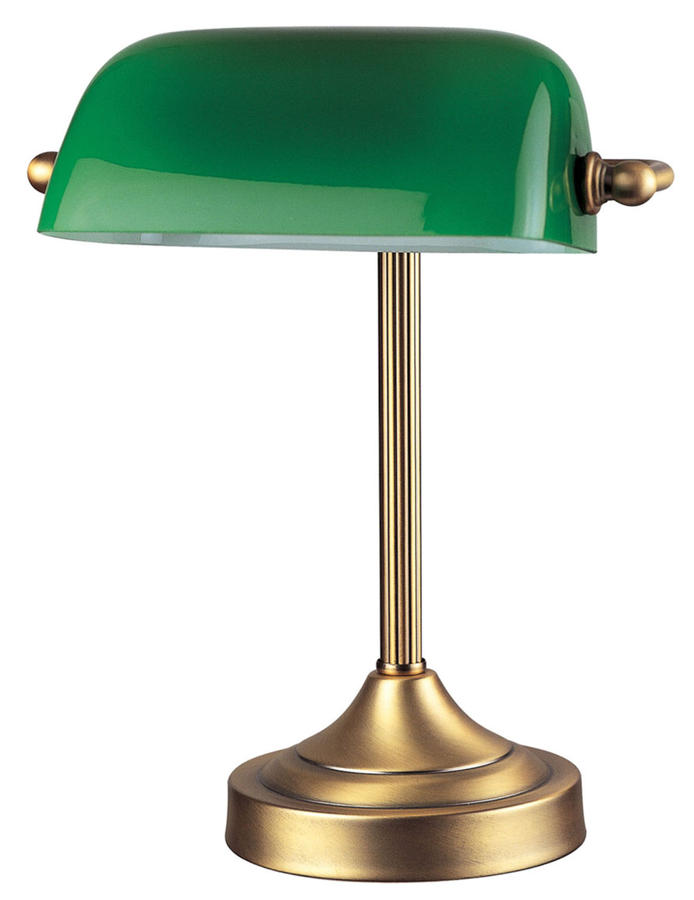
我的卧室里有灯。
Wǒ de wòshì lǐ yǒu dēng

Slide 25
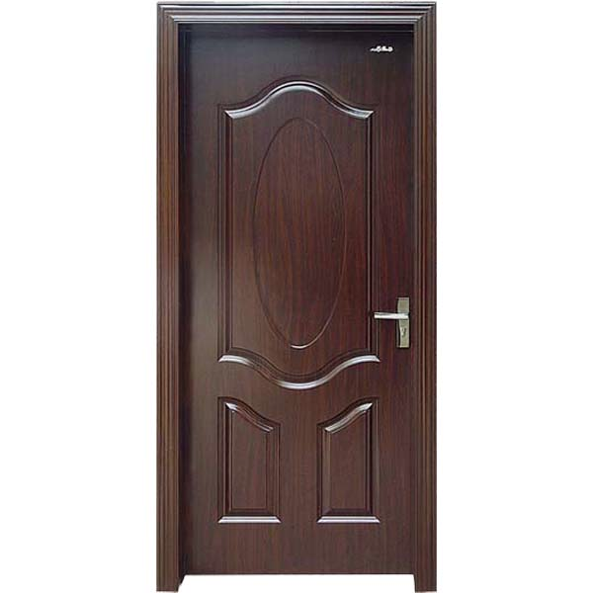
我的卧室里有门。
Wǒ de wòshì lǐ yǒu mén

Slide 26
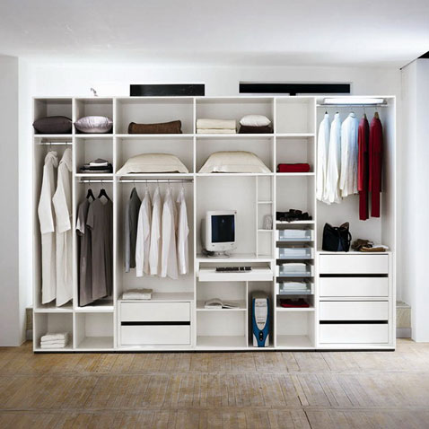
我的卧室里有衣柜。
Wǒ de wòshì lǐ yǒu yīguì

Slide 27
书架
shūjià

Slide 28
电脑
diànnǎo

Slide 29
电视
diànshì

Slide 30
灯
dēng

Slide 31
门
mén

Slide 32
衣柜
yīguì

Slide 33

里lǐ

Slide 34
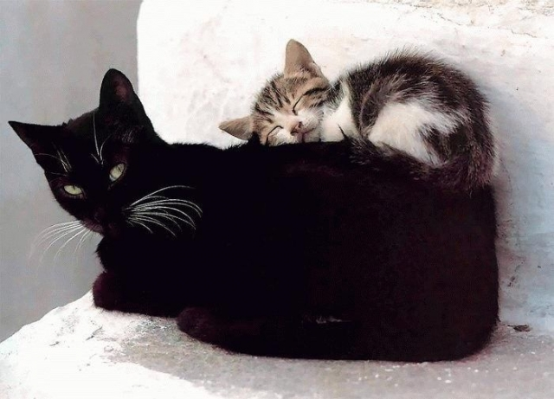
上
shàng
下
xià

